Slide 1

ECO flex
못난이 농작물 거래 앱
ECO-FLEX : crop trading application
: 환경을 생각하고 자연과 공존하는 삶을 위한 한걸음
| 소프트웨어 설계 1조 |
김건희 김미주 엄다연 이수경

Slide 2

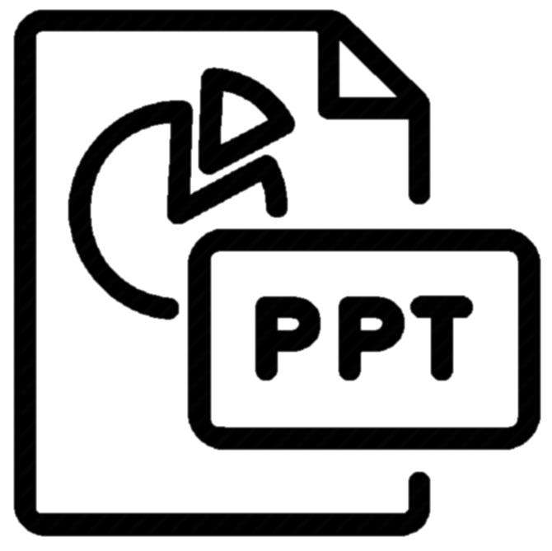
못난이 농산물 거래 플랫폼
<Eco Flex>
팀 조직도 및 역할 분담
김건희
자료작성 및 ppt제작
엄다연
자료작성 및 ppt제작
이수경
자료작성 및 ppt제작
김미주
자료작성 및 ppt제작

Slide 3
못난이 농산물 거래 플랫폼
<Eco Flex>
contents
Introduction – 프로젝트 주제의 필요성
Introduction – 프로젝트 핵심 개발 내용
System request
Technical Feasibility
Economic Feasibility
Organizational Feasibility

Slide 4
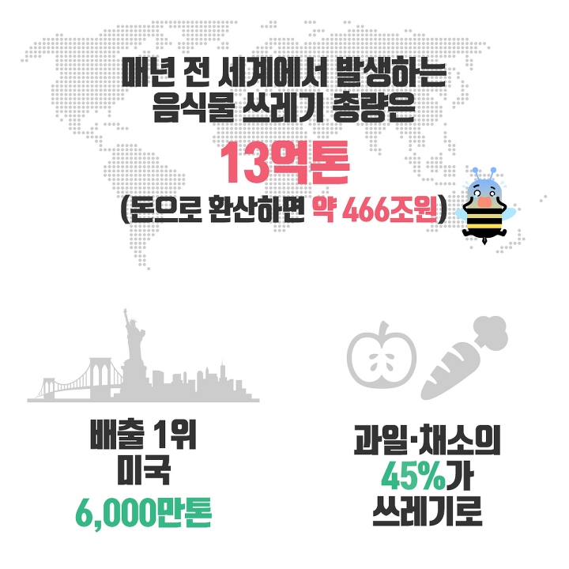
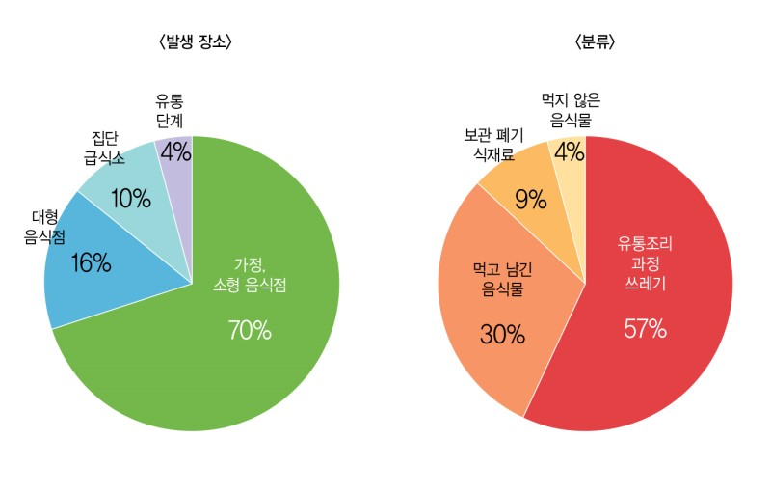
못난이 농산물 거래 플랫폼
<Eco Flex>
01
02
03
04
05
06
Introduction – 프로젝트 주제의 필요성(추진배경)
추진배경
핵심개발내용
System
Request
Technical
Feasibility
Economic
Feasibility
Organizational
Feasibility
전 세계에서 매년 생산되는 식량 중, 3분의 1에 해당하는 13억 톤의 식품이 손실되거나 낭비되고 있다. 과일과 채소의 경우 생산량의 절반 가량인 45%가 외형이 이상하다는 이유로 수확 단계에서 버려지고 있다.
출처 : 국제연합식량농업기구(FAO)
먹고 남긴 음식물을 제외한 것들을 모두 합치면 한국 음식물 쓰레기의 약 70%는 먹기도 전에 버려지고 있다.
출처 : 국회 입법조사처

Slide 5





못난이 농산물 거래 플랫폼
<Eco Flex>
01
02
03
04
05
06
Introduction – 프로젝트 주제의 필요성(추진배경)
추진배경
핵심개발내용
System
Request
Technical
Feasibility
Economic
Feasibility
Organizational
Feasibility
우리나라에서 못생겼다는 이유로 버려지는 국내 농산물은 연간 500만 톤 (18조 원에 달하는 규모) 이다.
처리 시 6,000억원의 비용이 발생한다.
농산물은 썩을 때 이산화탄소 보다 해로운 메탄 가스를 내뿜어 지구온난화를 가속시킨다.

Slide 6




못난이 농산물 거래 플랫폼
<Eco Flex>
01
02
03
04
05
06
Introduction – 프로젝트 주제의 핵심개발내용
추진배경
핵심개발내용
System
Request
Technical
Feasibility
Economic
Feasibility
Organizational
Feasibility
“ 푸드 리퍼드 (Food Refurb) ”
소비자 기준에 못 미치는 ‘부족한 외관’ 혹은 유통기한이 지나 상품가치가 떨어지는 농산물을
활용해 훌륭한 상품으로 재탄생 시키는 식품 트렌드
가성비 높은 제품을 구매할 수 있는 기회 획득
소비자
자칫 상품 가치가 떨어질 수 있는
음식의 가치를 다시금 높임
못난이 농산물 거래 플랫폼
소비자와 판매자의 중개자 역할을 하여
못난이 농산물을 유통하는 어플리케이션
판매자

Slide 7
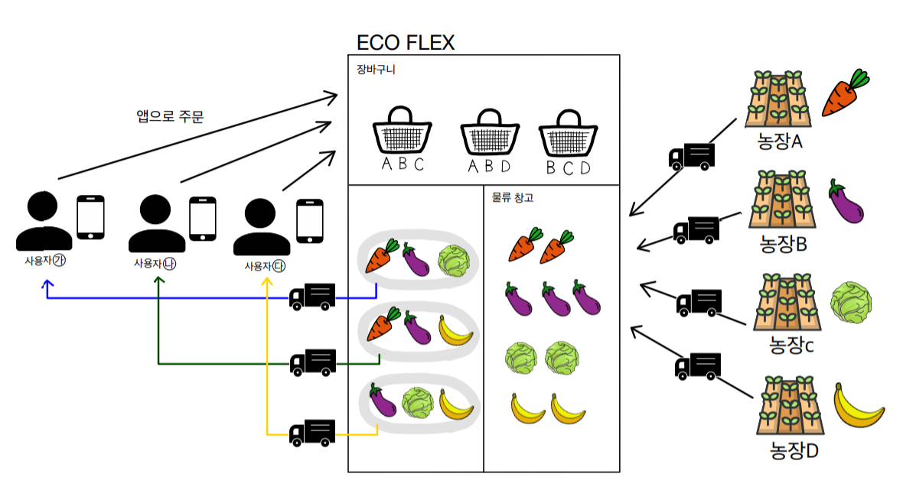

못난이 농산물 거래 플랫폼
<Eco Flex>
01
02
03
04
05
06
Introduction – 프로젝트 주제의 핵심개발내용
추진배경
핵심개발내용
System
Request
Technical
Feasibility
Economic
Feasibility
Organizational
Feasibility
2. 농작물 수합
1. 앱으로 주문
회원 가입
상품 구매
상품 수합
상품 전달
3. 포장
1. 못난이 농산물을 구매하길 원하는 사용자는
‘ECO FLEX’에 회원가입 후, 상품을 주문한다.
2. 우리는 구매자와 판매자의 중간다리로서,
주문 수량을 각 농장에 알리고 해당 상품을 수합한다.
3. 구매자의 주문 품목 별로 정리 및 포장한다.
4. 구매자에게 배송한다.
4. 배송

Slide 8
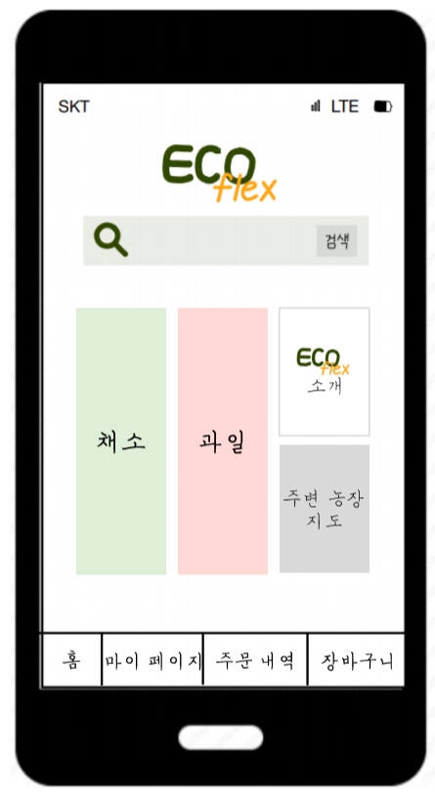
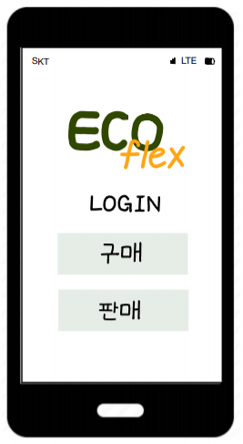
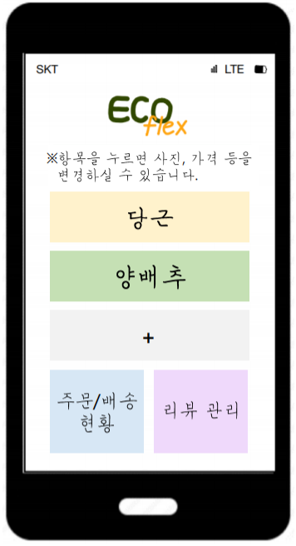
못난이 농산물 거래 플랫폼
<Eco Flex>
01
02
03
04
05
06
Introduction – 프로젝트 주제의 핵심개발내용
추진배경
핵심개발내용
System
Request
Technical
Feasibility
Economic
Feasibility
Organizational
Feasibility
앱 첫 화면
구매자 모드
판매자 모드

Slide 9
못난이 농산물 거래 플랫폼
<Eco Flex>
01
02
03
04
05
06
Introduction – 프로젝트 주제의 핵심개발내용
추진배경
핵심개발내용
System
Request
Technical
Feasibility
Economic
Feasibility
Organizational
Feasibility
1) 채소 버튼을 클릭하면 카테고리별로
구입 가능한 못난이 채소 목록이 뜬다.
구매자 모드
2) 과일 버튼을 클릭하면 카테고리별로
구입 가능한 못난이 과일 목록이 뜬다.
판매자 모드
3) 주문 내역을 통해 자신의 주문 현황을 확인할 수
있으며, 장바구니에 상품을 담아둘 수 있다.
4) 주변 농장 지도를 클릭하면 구매자 주변의농장들이 뜨고,
농장에 직접 방문해 구매할 수 있다.

Slide 10
못난이 농산물 거래 플랫폼
<Eco Flex>
01
02
03
04
05
06
Introduction – 프로젝트 주제의 핵심개발내용
추진배경
핵심개발내용
System
Request
Technical
Feasibility
Economic
Feasibility
Organizational
Feasibility
구매자 모드
판매자 즉, 농부는 자신이 팔고자 하는
못난이 농산물을 앱에 쉽게 등록 가능하다.
판매자 모드
2) 주문이 들어온 상품을 실시간으로 확인할 수 있으며,
상품을 준비해두면 Eco-flex측에서 회수해간다.
또한, 배송 현황을 실시간으로 확인할 수 있다.
3) 자신이 판매한 못난이 농작물에 대한 소비자의
리뷰를 확인할 수 있다.

Slide 11


못난이 농산물 거래 플랫폼
<Eco Flex>
01
02
03
04
05
06
System request
추진배경
핵심개발내용
System
Request
Technical
Feasibility
Economic
Feasibility
Organizational
Feasibility
Project sponsor
소프트웨어 설계 1조 김건희, 김미주, 엄다연, 이수경
Business need
음식 폐기물의 감소
:판매자와 구매자를 연결하여 원래라면 버려졌을 못난이 농작물들을 유통시켜 음식물 폐기를 감소시킨다.
농산물 시장 활성화
:구매자는 원가보다 저렴한 가격에 맛 좋은 농산물을 구매할 수 있고, 판매자는 폐기 비용을 줄이고
새로운 이득을 창출할 수 있어 농산물 시장이 활발해질 것으로 예상된다.

Slide 12
못난이 농산물 거래 플랫폼
<Eco Flex>
01
02
03
04
05
06
System request
추진배경
핵심개발내용
System
Request
Technical
Feasibility
Economic
Feasibility
Organizational
Feasibility
네트워크를 이용해 다양한 곳에서 정보 접근 가능
네트워크를 이용해 언제 어디서나 어플리케이션에 접근가능하다.
회원 등록 기능
구매자와 판매자가 회원 등록을 할 수 있다.
배송 서비스 기능
상품 판매 / 구매에 대한 배송 서비스를 제공한다.
위치 설정 및 지도 정보 제공 기능
구매자의 현위치를 확인하고, 가까운 농장을 지도로 보여준다.
Business
requirements
요금 결제 기능
상품 구매에 따른 요금 결제 시스템을 제공한다.
판매자의 게시글 작성 기능
판매자가 못난이 농작물 상품에 대한 정보를 입력 및 수정할 수 있다.

Slide 13
못난이 농산물 거래 플랫폼
<Eco Flex>
01
02
03
04
05
06
System request
추진배경
핵심개발내용
System
Request
Technical
Feasibility
Economic
Feasibility
Organizational
Feasibility
Business value
1. 음식물 폐기 처리 비용 절감
기존에 농장과 유통사에서 못난이 농작물을 폐기할 때 1kg당 700 ~ 1000원의 폐기 처리 비용이 발생한다.
Eco Flex를 통해 못난이 농작물을 판매함으로써 연간 350억~500억원의 폐기 처리 비용을 절감할 수 있다
2. 농산물 시장 확대
2019년 연평균 기준 당근의 도매 가격 20kg 당 3.5만원이다. 여기서 못 생겼다는 이유로 버려질 못난이 당근을 시중가보다 30% 절감하여 판매할 경우, 판매자는 20kg 당 2.45만원을 벌 수 있다.
본래라면 버려졌을 농산물로 이득을 얻음으로써 농작물 시장의 확대에 이바지하였다.

Slide 14
못난이 농산물 거래 플랫폼
<Eco Flex>
01
02
03
04
05
06
System request
추진배경
핵심개발내용
System
Request
Technical
Feasibility
Economic
Feasibility
Organizational
Feasibility
Special issues or constraints
- Deadline
12월 중반까지 마무리가 되어야 한다.
- 개인정보관리 문제
회원 가입을 통해 사용자의 정보를 저장하므로 개인정보 관리에 심혈을 기울일 필요가 있다.
- 판매자와 구매자 간의 공급과 수요의 불일치
구매자의 수요에 비해 판매자의 공급이 따라가지 못하는 상황이나,
공급이 넘치는 데 반해 구매자의 수요가 부족한 상황에 대한 개선 방안이 필요하다.

Slide 15
못난이 농산물 거래 플랫폼
<Eco Flex>
01
02
03
04
05
06
Feasibility Analysis 1 - Technical Feasibility
- Familiarity with technology : Medium risk
Used language(JAVA)에 대한 친숙도
: 팀원 모두가 전공자이며, 자바를 배운 경험이 있음.
하지만, 개발 언어를 사용해 앱 개발 및 서버구축을 한 경험이 없어 risk가 존재한다.
- Project size : Medium risk
개발 참여 인원 : 4명 / 프로젝트 기한 : 12월 중반 (약 13주)
특징: 서버와 Application을 모두 다 구현해야 한다.
- Compatibility with existing systems : Good (low risk)
객체지향언어(JAVA)를 사용하여 개발함으로 여러 OS와의 호환성이 좋다.
AWS를 이용함으로써 구축비용 및 소요시간을 줄일 수 있다. (별도의 서버, DB를 직접 구축하지 않아도 되기 때문)
추진배경
핵심개발내용
System
Request
Technical
Feasibility
Economic
Feasibility
Organizational
Feasibility

Slide 16
못난이 농산물 거래 플랫폼
<Eco Flex>
01
02
03
04
05
06
Feasibility Analysis 2 - Economic Feasibility
추진배경
핵심개발내용
System
Request
Technical
Feasibility
Economic
Feasibility
Organizational
Feasibility
Development Costs | Operational Costs
Development labor : 6(명) *120만(원) = 720만(원) Sofware license : 초기설치비용 - 3만(원) Hardware : computer 3대 - 약 200만 (원) Wifi 공유기 - 약 5만 (원) Cloud Service- AWS(Server and DB) : 120만 (원) Office space and Equipment : 500만 (원) Boxing(포장) : 박스 1개 * 7000 개 - 70만 (원) Truck : 중고 3대 – 약 1,000만(원) | Operational labor : 4(명) *120만(원) 480만(원) Software repairs & Upgrades : 20만(원) / 월 User training : 초기 – 5만(원) / 월 후기 – 2만(원) / 월 Marketing cost : 초기 - 20만(원) /월 , 후기- 10만(원) /월 Monthly rest(임대료) :45만(원) /월 Monthly cloud service : 70만(원) /월

Slide 17
못난이 농산물 거래 플랫폼
<Eco Flex>
01
02
03
04
05
06
Feasibility Analysis 2 - Economic Feasibility
추진배경
핵심개발내용
System
Request
Technical
Feasibility
Economic
Feasibility
Organizational
Feasibility
Tangible Benefits | Intangible Benefits
한 달 기준 약 900건 성사 Delivery (배송비) : (업체 안씀) – 900 * 2,500(원) = 225만(원) Fees (수수료) : 판매업자 전체 수입 * 35%= 1,525만(원) (1건 당 약 48,000원 판매자 수입 가정) Advertisement (광고비) : App 실행 시 나오는 광고 노출로 얻는 수익 (CPM): 1000번 노출 당 약 200원의 수익 발생 5,000(번) * 200(원) = 100만(원) | Solving the environmental problem :환경 오염 문제 해결 Reduce food waste :음식물 쓰레기 감소 Local food activation :로컬 푸드 활성화 Improve ugly crop awareness :B급 (못난이) 작물 인식 개선

Slide 18
못난이 농산물 거래 플랫폼
<Eco Flex>
Feasibility Analysis 2 - Economic Feasibility

Slide 19
못난이 농산물 거래 플랫폼
<Eco Flex>
Feasibility Analysis 2 - Economic Feasibility

Slide 20
못난이 농산물 거래 플랫폼
<Eco Flex>
01
02
03
04
05
06
Feasibility Analysis 2 - Economic Feasibility
추진배경
핵심개발내용
System
Request
Technical
Feasibility
Economic
Feasibility
Organizational
Feasibility
Break-Even point
3.24
Break even Point가 되기까지 걸리는 시간
: 2.24 years

Slide 21

못난이 농산물 거래 플랫폼
<Eco Flex>
01
02
03
04
05
06
Feasibility Analysis 3 - Organizational Feasibility
추진배경
핵심개발내용
System
Request
Technical
Feasibility
Economic
Feasibility
Organizational
Feasibility
- Organizational feasibility : Low risk
1. Strategic alignment
프로젝트 목표 : 음식물 쓰레기 폐기량의 절감
-> 못난이 농산물을 유통시켜 음식물 쓰레기의 절감을 도모하였다.
따라서, 프로젝트 목표와 비즈니스 목표가 잘 부합되고 있음을 알 수 있다.
2. Stakeholder Analysis
Organizational management : 개인 투자비용 이외에도, 각종 제도와 지원을 활용하여 원활하게 예산 확보
〮 청년전용 창업 자금 - 자금력이 부족한 청년층에게 창업 초기 운영자금을 지원해주는 제도
-> 저렴한 금리, 융자 상환금 조정형 서비스
〮 경북대학교 창업지원단 - 초기창업패키지 사업화 자금지원, 최대 1억원 지원 가능
-> 대학이 보유한 인프라, 창업교육 지원
System users:
〮 소비자 : 저렴한 가격으로 가성비 좋은 농산물을 구입할 수 있어 긍정적인 반응을 보일 것으로 예상된다.
-> 실제 미국에서는 농가 250개 곳에서 재배되는 못난이 농산물들을 22개 도시, 20만 명 이상의 소비자들이 기꺼이 맞이하고 있다.
〮 판매자 : 못난이 농산물을 판매함으로써 부가적인 소득을 창출할 수 있기 때문에 적극적인 참여가 기대된다.

Slide 22
감사합니다
감사합니다
Automated plant management system
ECO-FLEX : crop trading application
| 소프트웨어 설계 1조 |
김건희 김미주 엄다연 이수경

